Slide 1

Trä- och Möbelföretagen
Avtalskonferens

Slide 2

Agenda
Ekonomiska läget
Bakgrund
Vad vill vi?

Slide 3
Industriproduktionen bromsar globalt

Slide 4
Ännu inga tecken på vändning

Slide 5
I Sverige är sambandet starkt

Slide 6
Sveriges export följer med

Slide 7
Sveriges ekonomi bromsar in – även av fallande bostadsinvesteringar

Slide 8
Hushållen mer försiktiga

Slide 9
Trävaruindustrin mer pessimistisk

Slide 10
Håller optimismen i sig?

Slide 11
Efterfrågan spretar

Slide 12
Produktionen faller i årstakt

Slide 13
Produktionen minskar i årstakt

Slide 14
Även sysselsättningen faller

Slide 15
Sysselsättningen faller mer än väntat

Slide 16
Ökad pessimism om prisutvecklingen

Slide 17
Optimism om stigande priser

Slide 20
Sammanfattning 2017
3-årigt avtal
6.5 % varav 0.5 % avsättning till deltidspension
Ändringar i de allmänna anställningsvillkoren

Slide 21
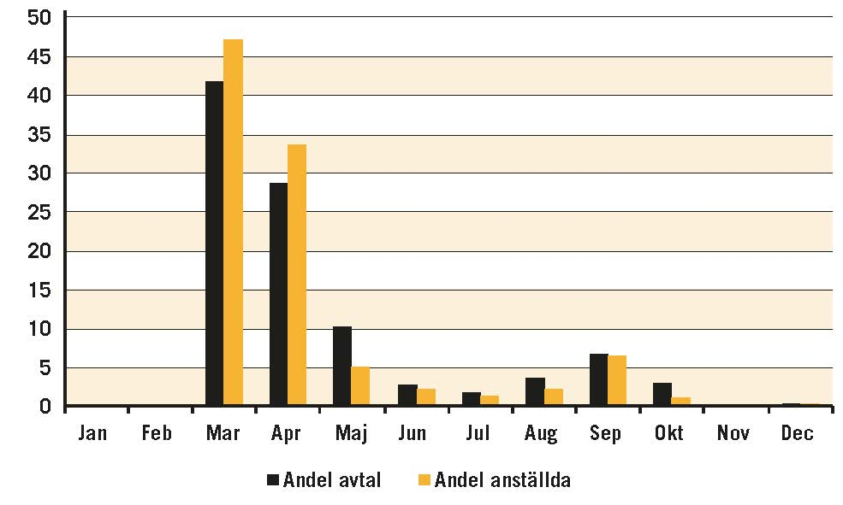
Avtalsrörelse 2020
Ca 500 avtal för omförhandling
Ca 2.8 miljoner anställda

Slide 22

Industriavtalet

Slide 23
Industriavtalet
Industrins samarbets- och förhandlingsavtal
Industriavtalets parter: Arbetsgivarorganisationer: Grafiska Företagens Förbund, Gröna Arbetsgivare, IKEM – Innovations- och kemiarbetsgivarna, Industriarbetsgivarna, Livsmedelsföretagen, Teknikföretagen, TEKO Sveriges Textil och Modeföretag och Trä- och Möbelföretagen.
Arbetstagarorganisationer: GS Facket för skogs-, trä- och grafisk bransch, Livsmedelsarbetareförbundet, IF Metall, Sveriges Ingenjörer, Unionen.
De parter som tecknat industriavtalet tecknar tillsammans 57 avtal som omfattar cirka 500 000 anställda. I Industriavtalet ingår också ett antal branschorganisationer som inte tecknar kollektivavtal.

Slide 24
Industrins förhandlingsavtal
Ska ge långsiktig stabilitet och en väl fungerande lönebildning.
Förbundsavtalen ska bidra till att stärka industrins konkurrenskraft. God löneutveckling och goda villkor i övrigt för de anställda.
Undvika konflikt.
Hänsyn ska också tas till den svenska ekonomin i dess helhet.
Tidsmässigt samordnade.
Förbundsavtalen inom industrin utgör kostnadsnorm och vägledning för arbetskraftskostnader på svensk arbetsmarknad.

Slide 25
Opartiska ordföranden
Industrins parter utser opartiska ordföranden (OpO). Deras uppgift är att biträda avtalsparterna i kollektivavtalsförhandlingar.
De opartiska ordförandena har också som uttalad uppgift att bidra till en ökad samordning av förhandlingarna.

Slide 26
Samverkan
Samverkansordning inom Svenskt Näringsliv
Industriavtalet
Arbio

Slide 27
Industrins samordning
Svenskt Näringsliv
Industri
Tjänster
Handel m.m.
Transport
Bygg
Facken inom industrin
Facken inom industrin
IF Metall
Unionen
Sveriges
Ingenjörer
Livs
GS Facket
- Teknikföretagen
- TEKO
- Industriarbetsgivarna
- IKEM
- Livsmedelsföretagen
- Trä- och Möbelföretagen
- Grafiska Företagen
- Gröna Arbetsgivare
IF Metall
Unionen
Sveriges
Ingenjörer
Livs
GS Facket
Industriavtalet

Slide 28
Avtal20: Arbetsgivarsidans gemensamma mål
Löneavtal som bidrar till en förstärkt internationell konkurrenskraft
Där relativlöneförändringar sker på förbundsavtalsnivå ska de hållas inom kostnadsramen
Ingångslöner som möjliggör att arbetsmarknaden breddas och trösklarna sänks
Ökade möjligheter för företags- och medarbetarnära lönebildning
Avtal som tillgodoser företagens variation i behov av medarbetare

Slide 29
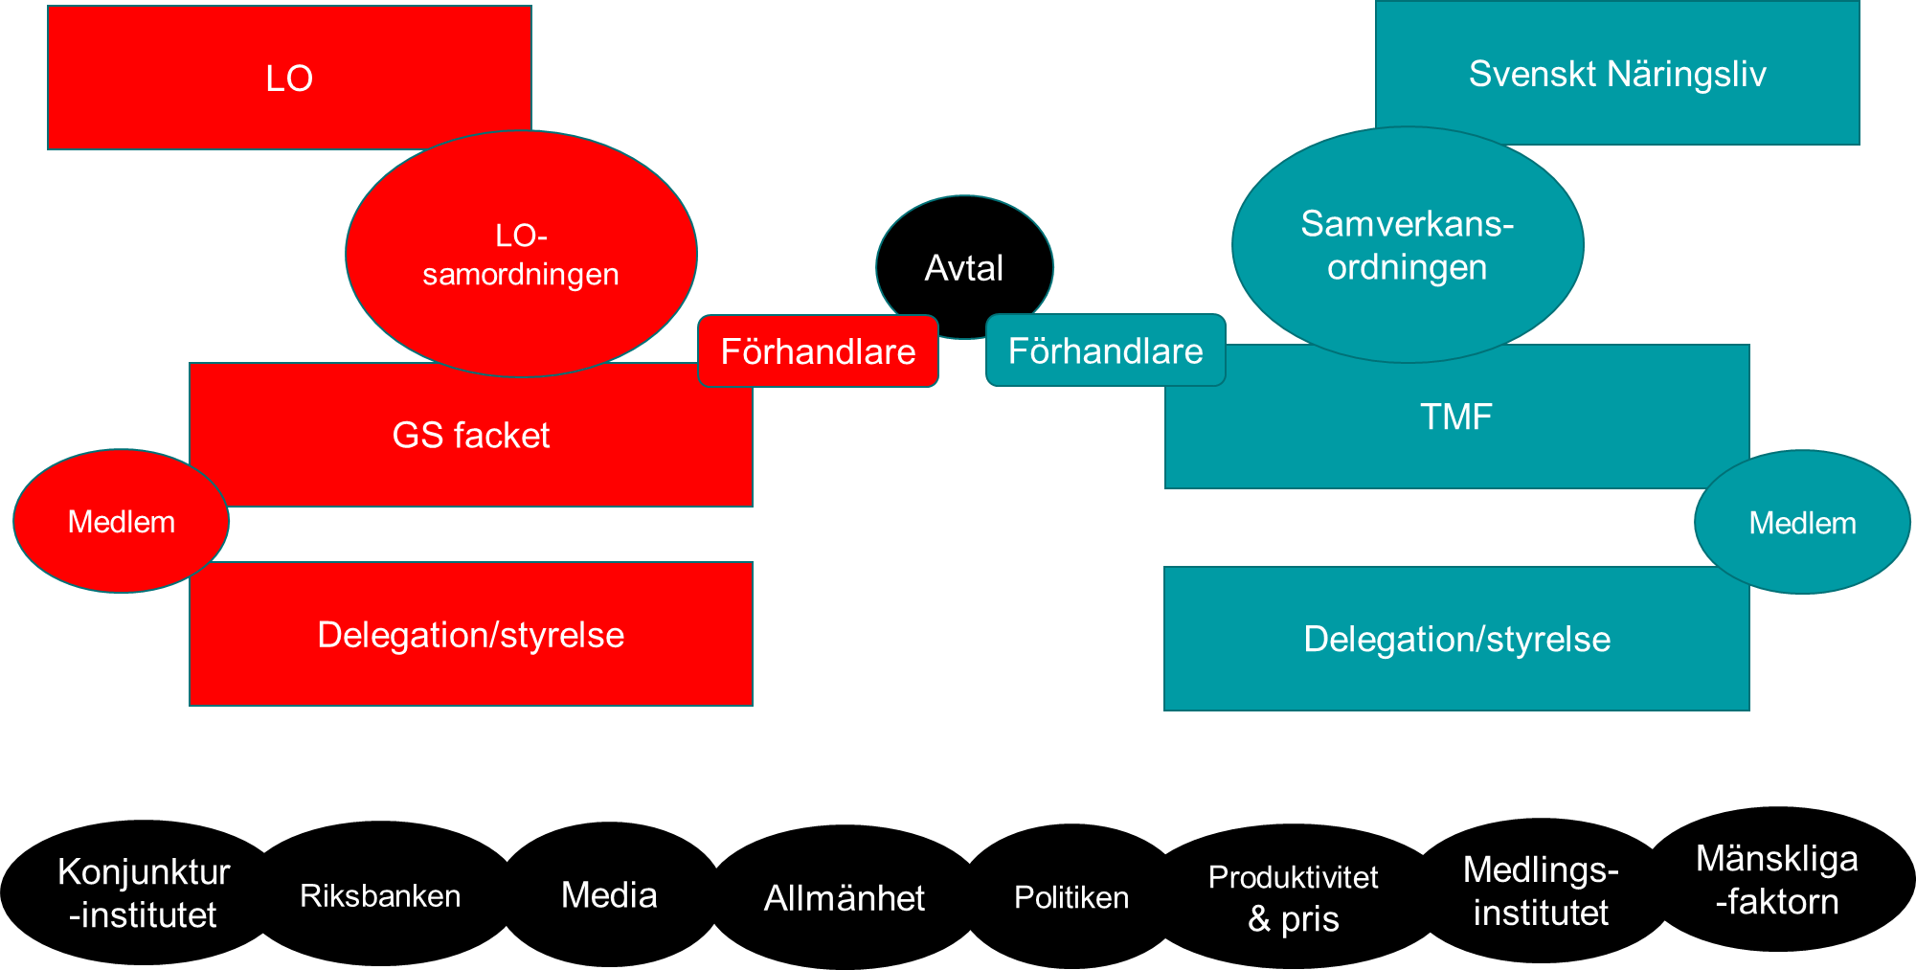
Avtal20 – de olika parterna

Slide 30
Avtalsrörelsen 2020
Insamling medlemmarna synpunkter
Forts. insamling
Sammanställning av yrkanden
TMF:s styrelse fastställer avtalsyrkande
Sep. Okt. Nov. Dec.
oktober
Facken inom Industrins (FI) samt LO offentliggör siffersatt plattform
20 december
Parterna inom Industrin överlämnar sina avtalskrav

Slide 31
Avtalsrörelsen 2020
Förhandlingar
Förhandlingar
Opo-månad
Avtal klart
Jan. Febr. Mars 31 mars
Information om nya avtal

Slide 32
Normeringen under Industriavtalet
Avtalsår | Nivå % | Längd | Årstakt %
1998 | 6,8 | 35 | 2,33
2001 | 8,5 | 38 | 2,68
2004 | 7,3 | 36 | 2,43
2007 | 10,2 | 36 | 3,40
2010* | 3,2 | 22 | 1,74
2011* | 3,0 | 14 | 2,60
2013 | 6,8 | 36 | 2,27
2016 | 2,2 | 12 | 2,2
2017 | 6,5 | 36 | 2,17
*2010+2011 | 6,2 | 36 | 2,07
32

Slide 33
Viktiga ingångsvärden
Industrins konkurrenskraft ska vara styrande för lönebildningen
Svensk industrin verkar på internationell marknad där priserna sätts globalt
Merparten av industriproduktionen exporteras

